Slide 1

CHÀO MỪNG CÁC EM HỌC SINH THÂN MẾN
TỔ: NGỮ VĂN
TRƯỜNG: THCS BÌNH KHÁNH

Slide 2
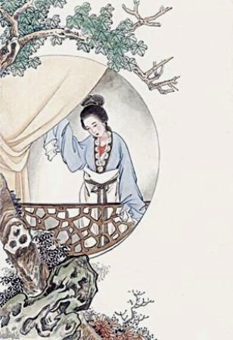
KIỀU Ở LẦU NGƯNG BÍCH
- Nguyễn Du -

Slide 3

I. ĐỌC – HIỂU CHÚ THÍCH
1. Vị trí đoạn trích:
Đoạn trích gồm 22 câu (từ câu 1033 đến câu 1054).
Đoạn trích nằm ở phần II: Gia biến và lưu lạc.

Slide 4
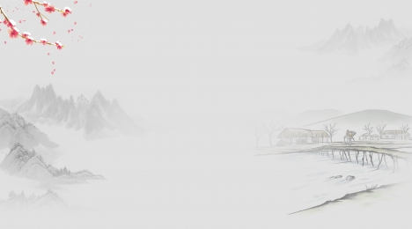
Đoạn trích:
Kiều ở lầu Ngưng Bích
Trước lầu Ngưng Bích khóa xuân
Vẻ non xa tấm trăng gần ở chung
Bốn bề bát ngát xa trông
Cát vàng cồn nọ bụi hồng dặm kia
Bẽ bàng mây sớm đèn khuya
Nửa tình nửa cảnh như chia tấm lòng
Buồn trông cửa bể chiều hôm
Thuyền ai thấp thoáng cánh buồm xa xa
Buồn trông ngọn nước mới sa
Hoa trôi man mác biết là về đâu?
Buồn trông nội cỏ rầu rầu
Chân mây mặt đất một màu xanh xanh
Buồn trông gió cuốn mặt duềnh
Ầm ầm tiếng sóng kêu quanh ghế ngồi.
Tưởng người dưới nguyệt chén đồng
Tin sương luống những rày trông mai chờ
Bên trời góc bể bơ vơ
Tấm son gột rửa bao giờ cho phai
Xót người tựa cửa hôm mai
Quạt nồng ấp lạnh những ai đó giờ
Sân Lai cách mấy nắng mưa
Có khi gốc tử đã vừa người ôm.

Slide 5

Giải thích từ khó
1
Khóa xuân:
Khóa kín tuổi xuân, ý nói cấm cung; ở đây chỉ việc Kiều bị giam lỏng.
2
Bẽ bàng:
Xấu hổ, tủi thẹn.
3
Chén đồng:
Chén rượu thề nguyền, cùng lòng, cùng dạ với nhau.
4
Tấm son:
Tấm lòng son, chỉ tấm lòng chung thủy gắn bó.
5
Mùa hè, trời nóng nực thì quạt cho cha mẹ ngủ; mùa đông trời lạnh giá thì vào nằm trước để khi cha mẹ ngủ chỗ nằm đã ấm sẵn.
Quạt nồng ấp lạnh:

Slide 6

Bố cục
6 câu thơ đầu: Khung cảnh lầu Ngưng Bích
8 câu thơ tiếp: Nỗi nhớ thương Kim Trọng và mẹ cha
8 câu thơ cuối:
Tâm trạng Thúy Kiều

Slide 7
II. Đọc – hiểu văn bản

Slide 8

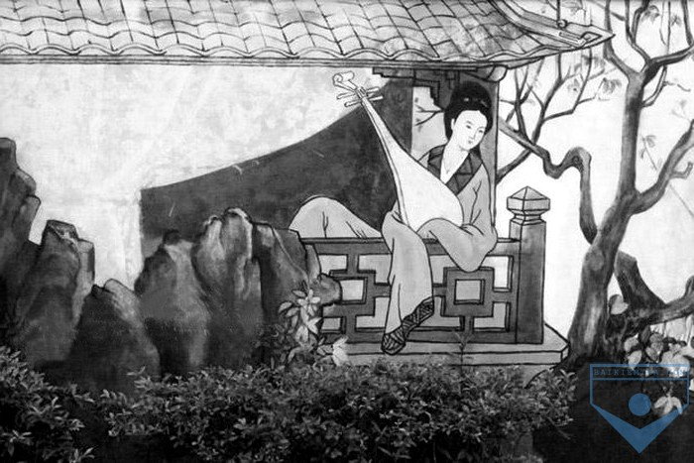
1. Khung cảnh lầu Ngưng Bích và tâm trạng của Kiều.
Trước lầu Ngưng Bích khoá xuân,
Vẻ non xa tấm trăng gần ở chung.
Bốn bề bát ngát xa trông,
Cát vàng cồn nọ bụi hồng dặm kia.
Lầu Ngưng Bích
Tên lầu xanh mà Tú Bà đã nhốt Kiều ở đó.
* Không gian, cảnh vật:
*Thời gian:
“Non xa”,“trăng gần”_ “ở chung”
“m©y sím”
“Cát vàng”, “bụi hồng”_ “bát ngát”
“®Ìn khuya”
Thiên nhiên mênh mông, hoang vắng, lạnh lẽo.
Vòng tuần hoàn khép kín của thế gian.
Nghệ thuật tả cảnh ngụ tình, từ láy.

Slide 9
1. Khung cảnh lầu Ngưng Bích và tâm trạng của Kiều.
Trước lầu Ngưng Bích khoá xuân,
Vẻ non xa tấm trăng gần ở chung.
Bốn bề bát ngát xa trông,
Cát vàng cồn nọ bụi hồng dặm kia.
* Tâm trạng của Kiều:
- “Bẽ bàng”: Từ láy có sức gợi cảm lớn
+ Sớm – làm bạn với mây
+ Khuya – trò chuyện với đèn.
=> Kiều rơi vào hoàn cảnh cô đơn tuyệt đối
=> Nỗi cô đơn, tủi thẹn, xấu hổ của nàng Kiều trước cảnh lầu Ngưng Bích.
Lầu Ngưng Bích
Tên lầu xanh mà Tú Bà đã nhốt Kiều ở đó.

Slide 10

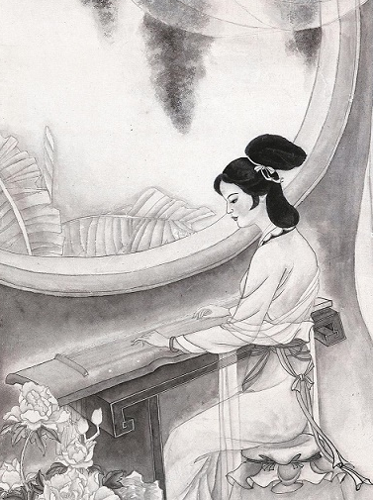
Sử dụng nghệ thuật ước lệ miêu tả thiên nhiên để diễn tả tâm trạng là bút pháp quen thuộc của Nguyễn Du, đó chính là bút pháp tả cảnh ngụ tình, cảnh làm nền, tả cảnh để tả tình. Ngoài ra, tác giả còn dùng nghệ thuật liệt kê, phép đối lập làm cho cảnh vật hiện ra bốn bề bát ngát mênh mông đối lập với lòng người cô đơn trống vắng nơi xứ người.

Slide 11
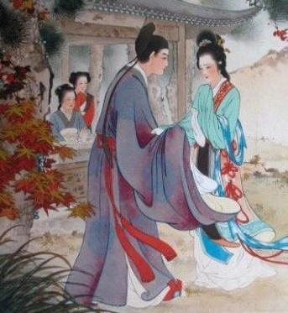

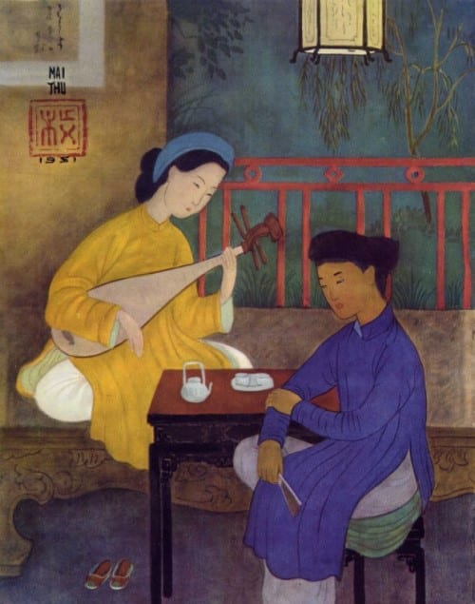
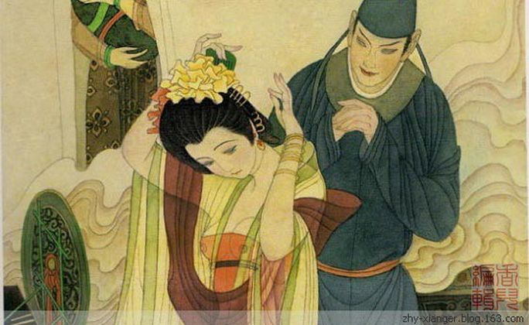
2. Kiều nhớ thương Kim Trọng và cha mẹ.
a. Kiều nhớ thương Kim Trọng
Tưởng người dưới nguyệt chén đồng,
Tin sương luống những rày trông mai chờ.
Bên trời góc bể bơ vơ,
Tấm son gột rửa bao giờ cho phai.

Slide 12
- Kiều nhớ Kim Trọng trước, vừa phù hợp với quy luật tâm lí, vừa thể hiện sự tinh tế của Nguyễn Du.
- Khi nghĩ về Kim Trọng, nàng nhớ đến lời thề đôi lứa.
Tưởng
- Tưởng tượng nỗi đau khổ, nhớ nhung của Kim Trọng
- Tưởng tượng Kim Trọng đang mong ngóng mình, mà mình vẫn bặt vô âm tín.
- Hình dung Kim Trọng đang ở trước mặt mình, đang trò chuyện với mình.
- “Tấm son gột rửa bao giờ cho phai” có thể hiểu theo 2 cách:
+ Nhớ thương Kim Trọng không bao giờ quên.
+ Tấm son trong trắng của Kiều bị hoen ố, không gột rửa được.
=> Kiều day dứt, sầu khổ.
=> Lời thơ ít, ý thơ nhiều => ngôn ngữ độc thoại nội tâm.

Slide 13
b. Nỗi nhớ cha mẹ
Xót người tựa cửa hôm mai,
Quạt nồng ấp lạnh những ai đó giờ?
Sân Lai cách mấy nắng mưa,
Có khi gốc tử đã vừa người ôm.
- “Xót”: Kiều xót xa thương nhớ cha mẹ đang sớm chiều tựa cửa trông con về.
- Thành ngữ “quạt nồng ấp lạnh”
+ Điển tích “Sân Lai”
+ Điển cố “gốc tử”
- “Cách mấy nắng mưa” vừa nói thời gian, vừa gợi không gian: xa cách, tưởng tượng ra sự thay đổi của quê nhà.
Ngôn ngữ độc thoại

Slide 14
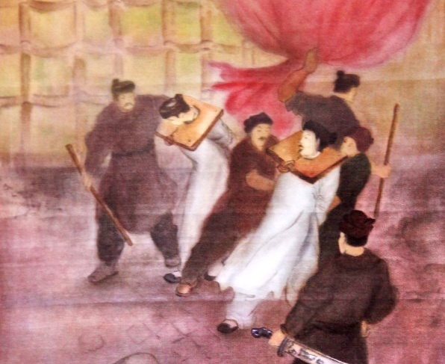
Với Kim Trọng
Với cha mẹ
Đau đớn, xót xa của một ng­ười chung thủy, trọn tình.
=> Xót th­ương da diết, day dứt khôn nguôi.
=>Ng­ười tình thủy chung.
=>Ng­ười con hiếu thảo.
Nhân vật hiện lên là người trọng tình, trọng nghĩa, đáng quý trọng.

Slide 15

3. Tâm trạng buồn lo của Kiều
Buồn trông cửa bể chiều hôm,
Thuyền ai thấp thoáng cánh buồm xa xa?
Buồn trông ngọn nước mới sa,
Hoa trôi man mác biết là về đâu?
Buồn trông nội cỏ rầu rầu,
Chân mây mặt đất một màu xanh xanh.
Buồn trông gió cuốn mặt duềnh,
Ầm ầm tiếng sóng kêu quanh ghế ngồi.

Slide 16
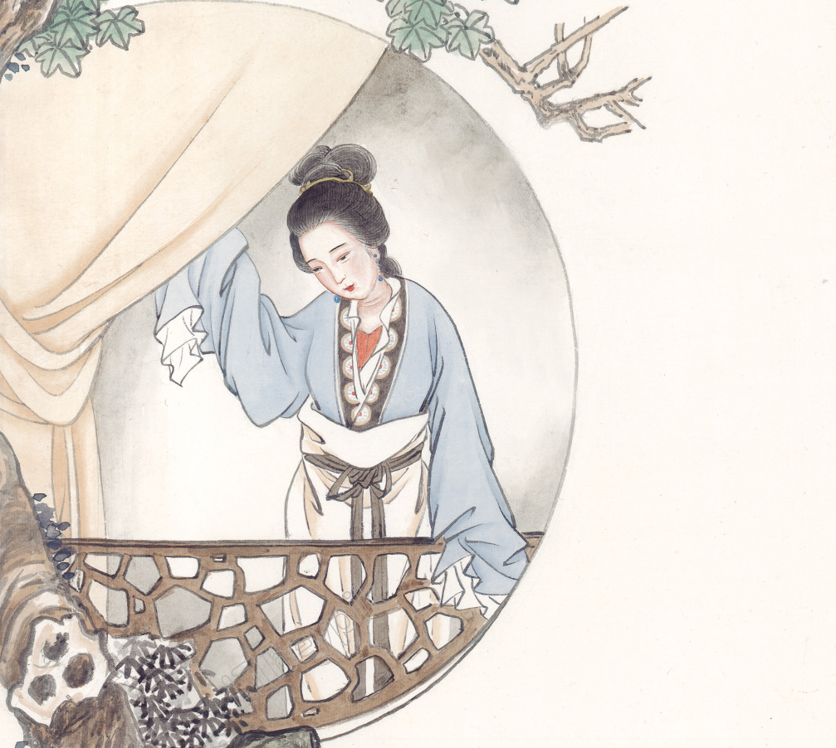
Đặc sắc nghệ thuật
“Buồn trông cửa bể ... xa xa?”
Điệp ngữ “Buồn trông”
(ẩn dụ, từ láy, từ t­ượng thanh)
=> Tạo âm h­ưởng trầm, buồn. Nâng mức cảm xúc của Kiều lên nhiều tầng ý nghĩa.
“Buồn trông ngọn nước ... về đầu?”
“Buồn trông nội cỏ ... xanh xanh,”
“Buồn trông gió cuốn ... ghế ngồi.”

Slide 17
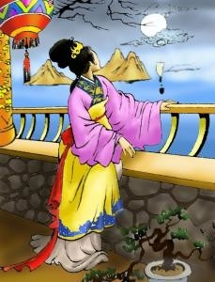
Buồn trông cửa bể chiều hôm,
Thuyền ai thấp thoáng cánh buồm xa xa?
“Cánh buồm xa xa”: thân phận bơ vơ, trôi nổi nơi đất khách quê người
=> Nỗi buồn da diết nhớ về quê nhà xa cách của Kiều. (Nỗi buồn tha h­ương)

Slide 18

Buồn trông ngọn nước mới sa,
Hoa trôi man mác biết là về đâu?
“Hoa trôi”:
=> Hình ảnh ẩn dụ: nỗi buồn về số phận “bọt bèo” lênh đênh, vô định.

Slide 19
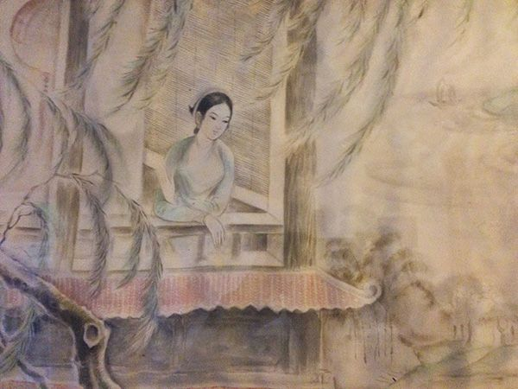
“Buồn trông nội cỏ rầu rầu ,
Chân mây mặt đất mặt màu xanh xanh .”
“rầu rầu” và “xanh xanh” :
=> Từ láy: Nỗi bi thương, vô vọng, lụi tàn, héo úa kéo dài không biết đến bao giờ
=> Tương lai mịt mờ không lối thoát, thân phận bé nhỏ không biết đi về đâu.

Slide 20
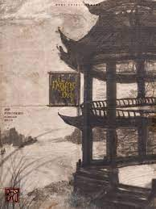
“Buồn trông gió cuốn mặt duềnh
Ầm ầm tiếng sóng kêu quanh ghế ngồi .”
“Ầm ầm”: Từ tượng thanh chỉ tâm trạng hãi hùng, lo sợ tr­ước giông bão của số phận sẽ đến xô đẩy và vùi dập cuộc đời Kiều.
=> Với nghệ thuật tả cảnh ngụ tình, điệp ngữ liên hoàn cùng với những từ ngữ, hình ảnh chọn lọc tinh tế, phép đối, ẩn dụ, câu hỏi tu từ, đảo ngữ, tác giả đã xây dựng một bức tranh tâm trạng đặc sắc, nỗi buồn đau của Kiều như lan tỏa sang cảnh vậy đã xâm chiếm lòng nàng.

Slide 21
3. Tâm trạng buồn lo của Kiều
Buồn trông cửa bể chiều hôm,
Thuyền ai thấp thoáng cánh buồm xa xa?
Buồn trông ngọn nước mới sa,
Hoa trôi man mác biết là về đâu?
Buồn trông nội cỏ rầu rầu,
Chân mây mặt đất một màu xanh xanh.
Buồn trông gió cuốn mặt duềnh,
Ầm ầm tiếng sóng kêu quanh ghế ngồi.
=>Nhớ về quê hương và gia đình.
=>Nỗi buồn về số kiếp, cuộc đời, thân phận trôi nổi.
=> Nỗi bi thương vô vọng, tàn úa
=> Nỗi hốt hoảng, kinh hoàng, lo sợ.

Slide 22
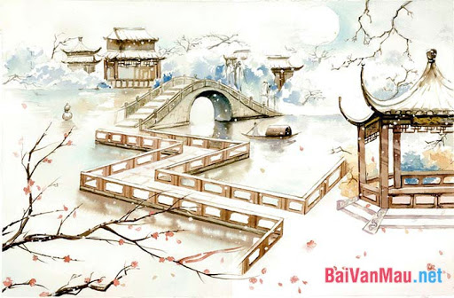
III. TỔNG KẾT
2. Nghệ thuật
1. Nội dung
- Miêu tả nội tâm bằng ngôn ngữ độc thoại
- Cảnh ngộ cô đơn buồn tủi và tấm lòng thủy chung, hiếu thảo của Kiều
- Tả cảnh ngụ tình.
- Thành ngữ, điển cố, điệp ngữ, từ láy, ẩn dụ, từ tượng thanh biểu cảm.

